Slide 1
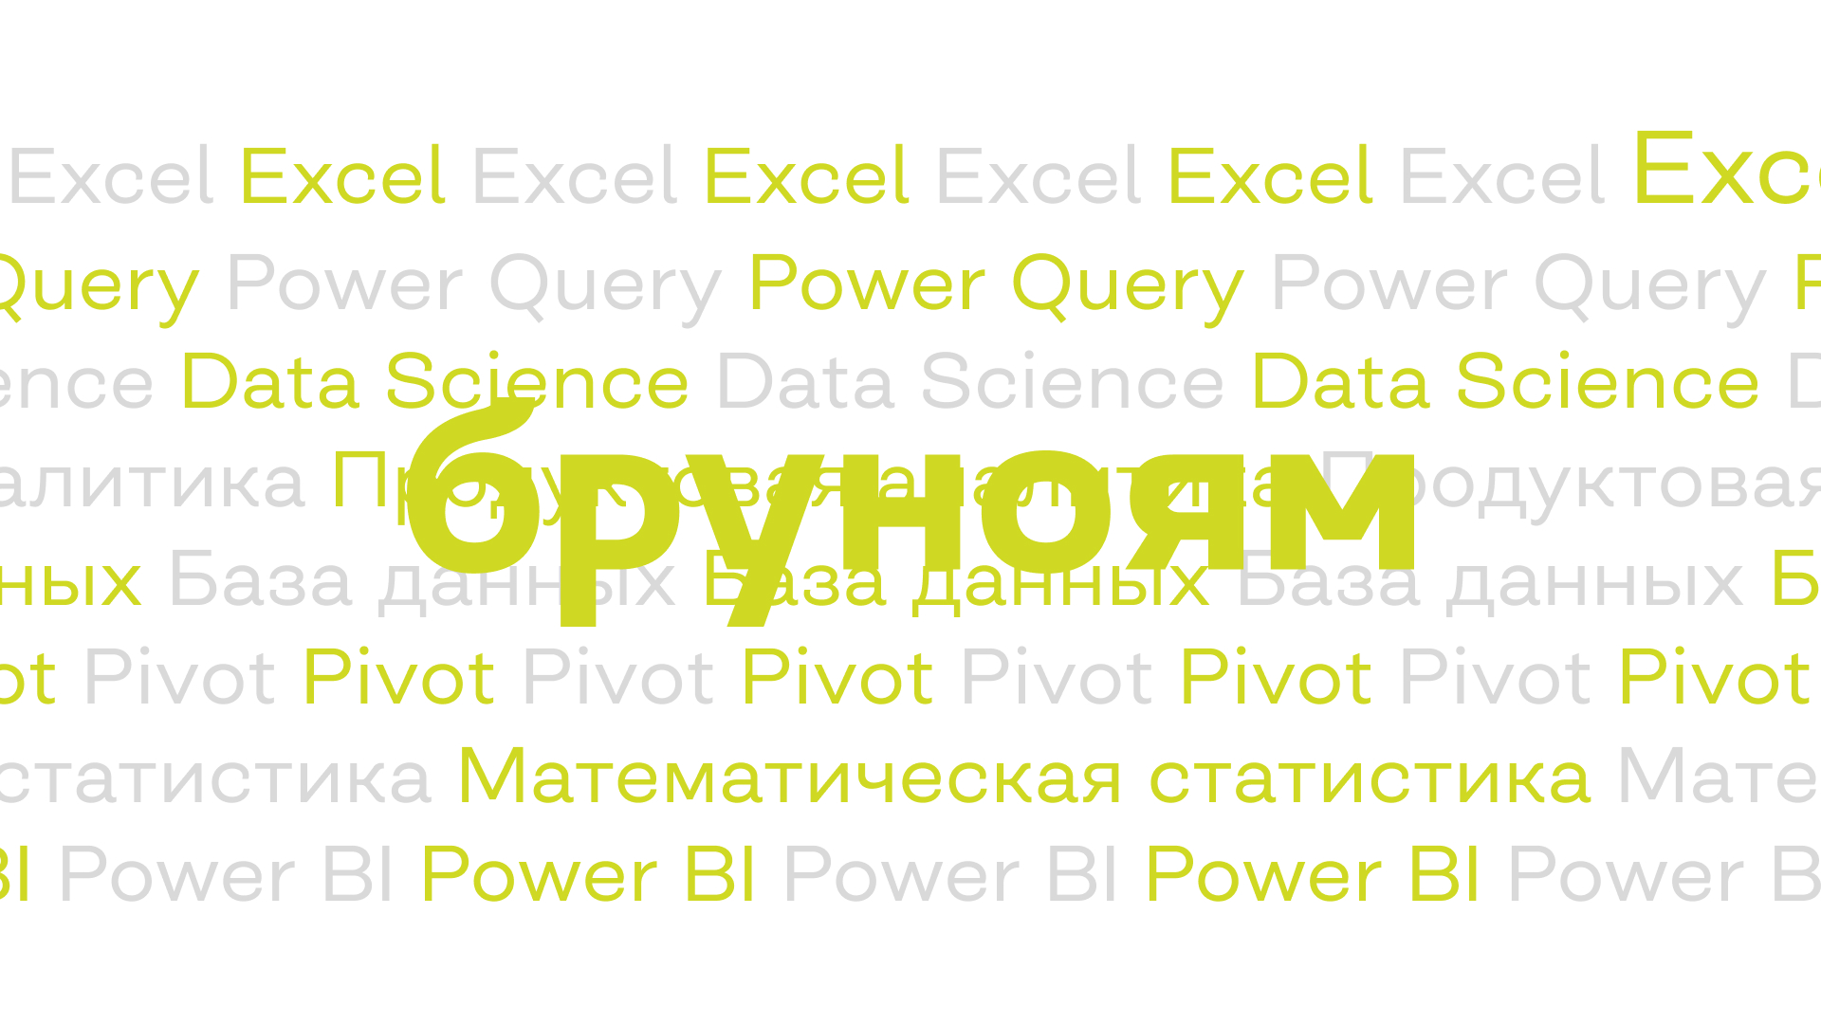

Slide 2
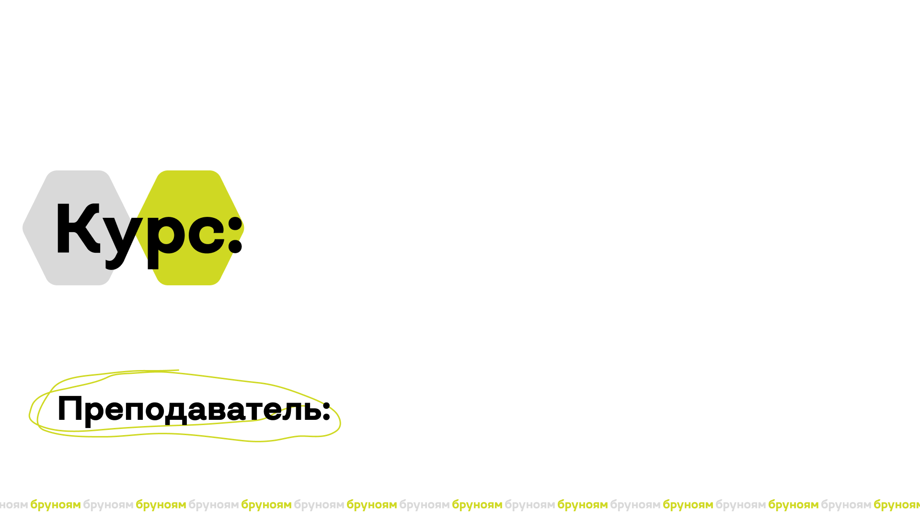
Data Science
Эмбаухов Максим

Slide 3

Программист-разработчик Опыт работы более 6 лет
Разработка на Python, исследовательский анализ данных, проверка
статистических гипотез, построение моделей машинного обучения,
оптимизация метрик, A/B тестирование, защита конфиденциальных данных. Блокчейн-проект под NDA: разработка на Qt/C++, бэкпортирование,
внедрение новой функциональности, базовая web-разработка на django.

Slide 4
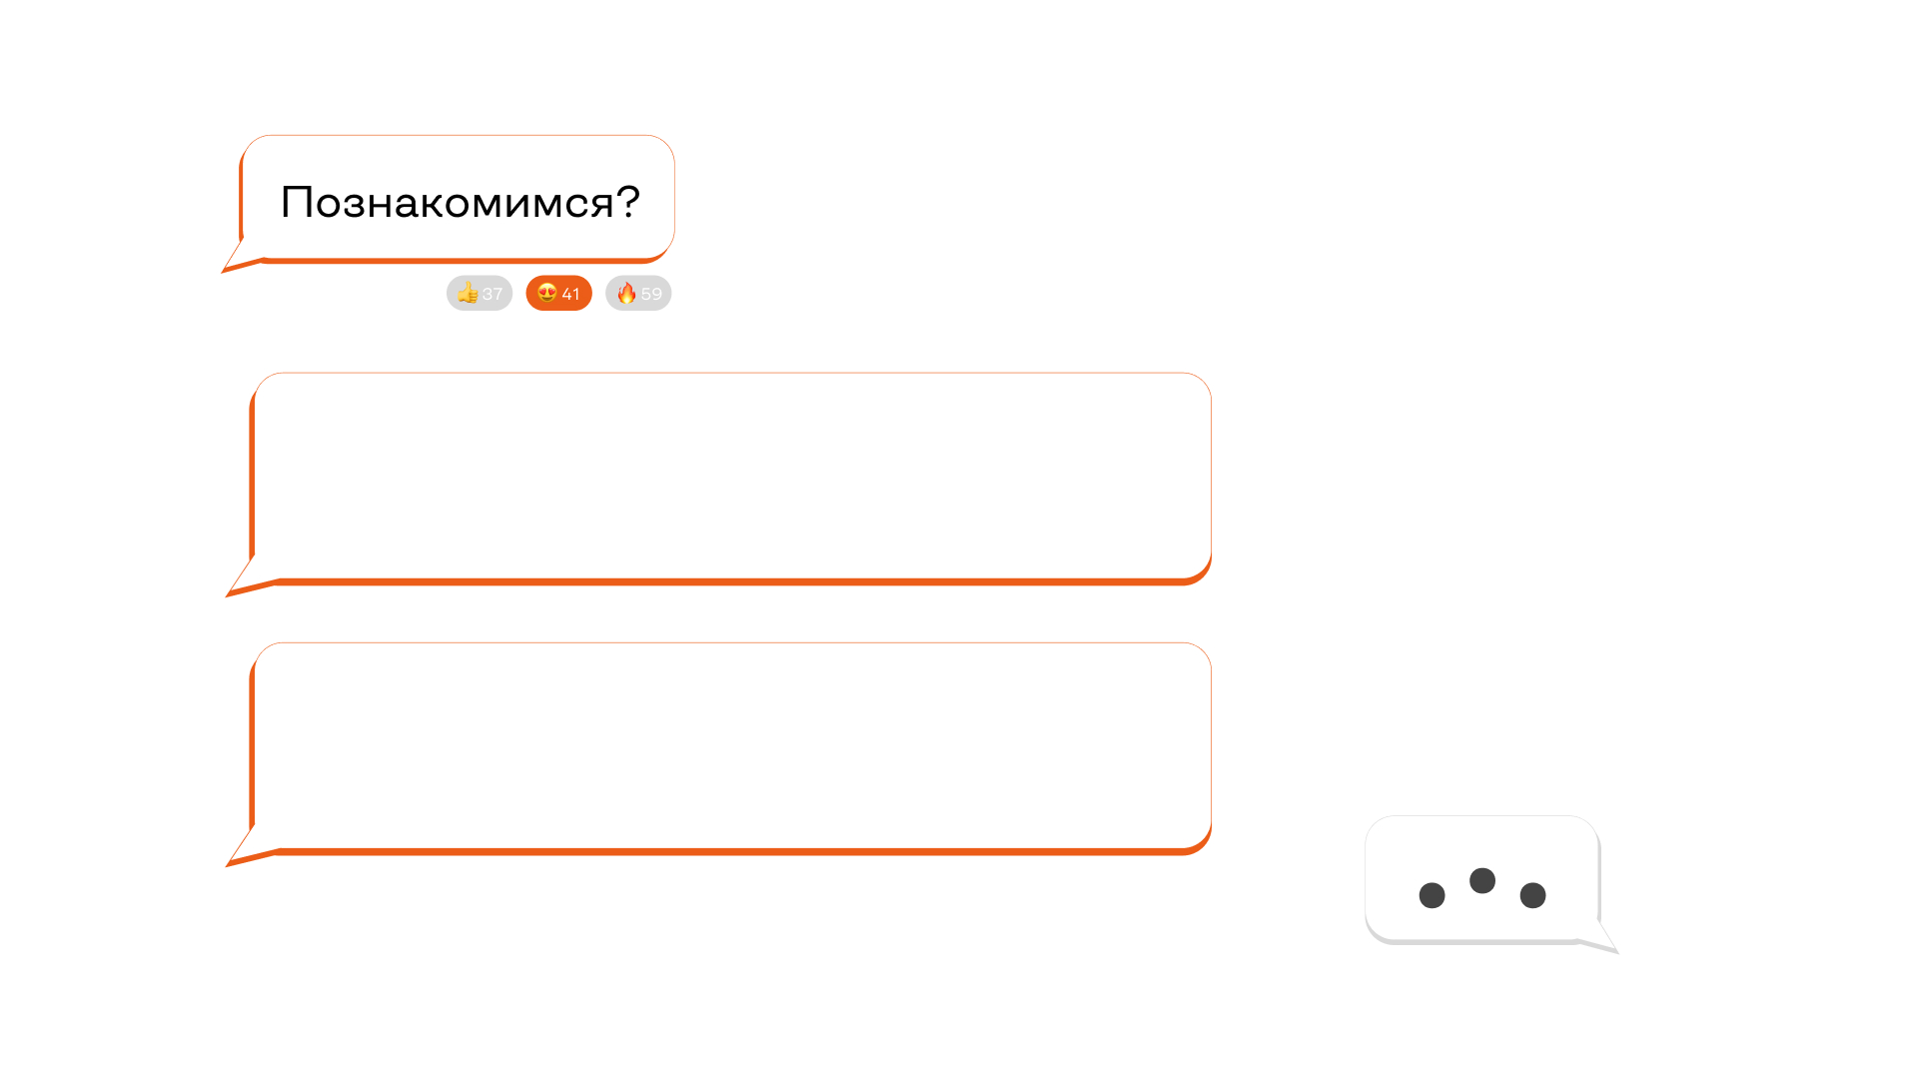
Как вы пришли к изучению DS?
Ваш бэкграунд, что изучали раньше (python, другие языки…)
Что бы вы хотели от курса?

Slide 5
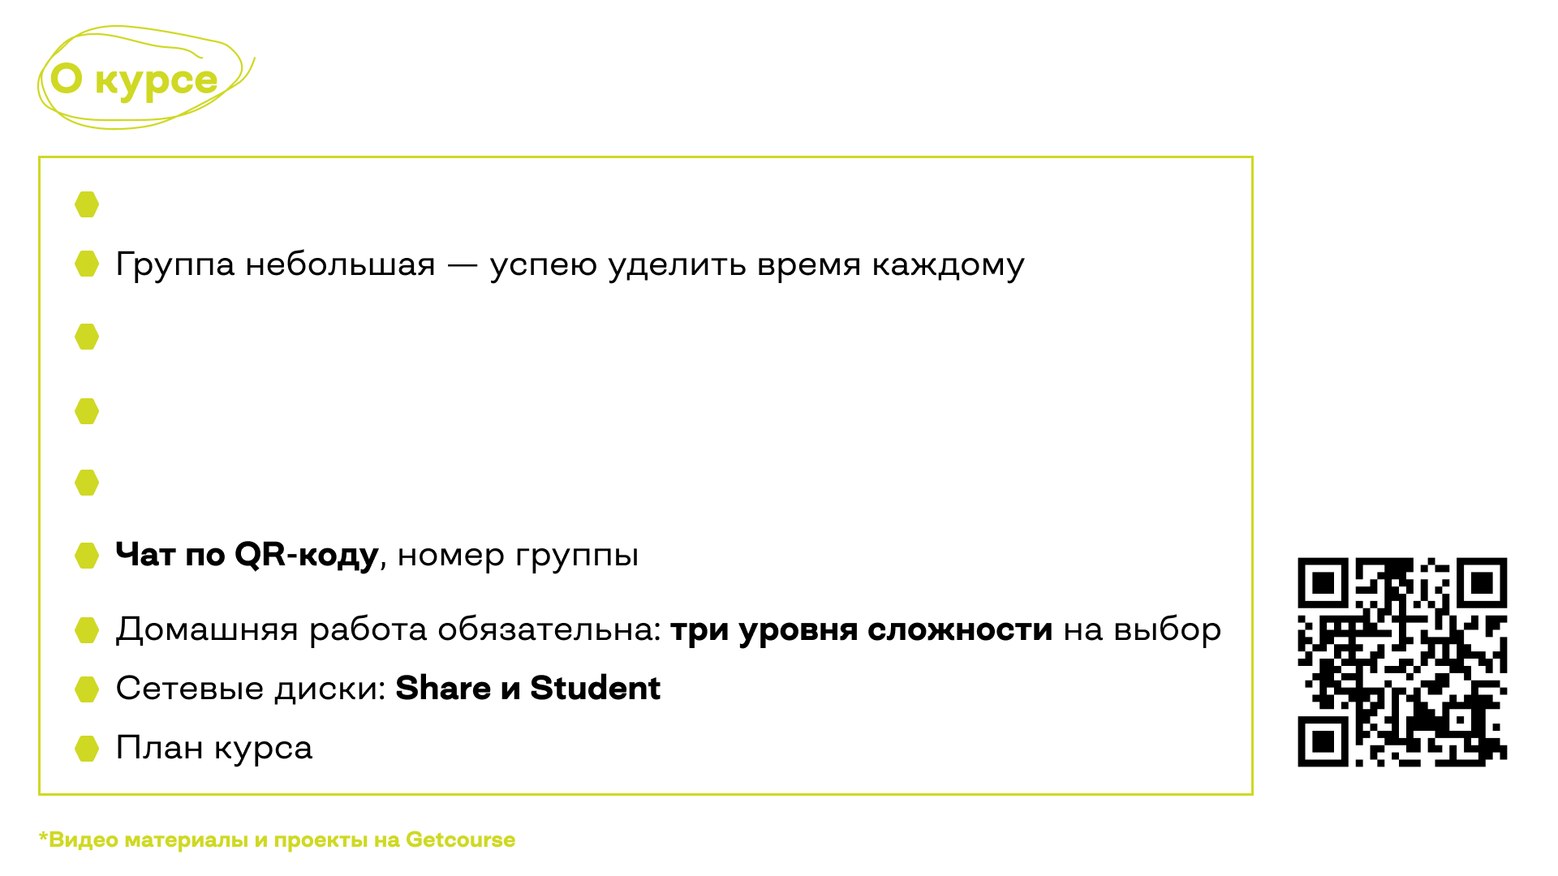
Курс 76 академических часов
Занятия по субботам и воскресеньям 10:00 - 14:00
07.10.2023 - 19.11.2023
Перерывы в 26 аудитории: 11.20 - 11.27 / 12.50 - 12.57
SC420-3088

Slide 6


Slide 7
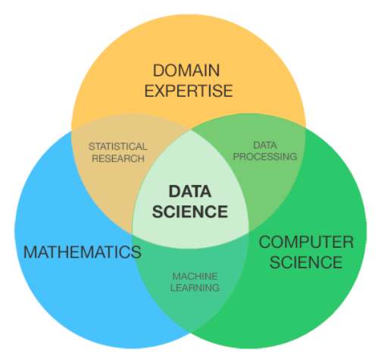

Slide 8
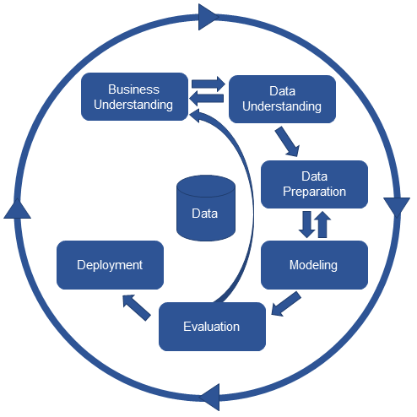

Slide 9
Инструменты data-профессий
Базы данных:
- SQL
- другие виды баз (MongoDB, Clickhouse...)
Организация потоков данных:
- Big Data (Spark, Hadoop)
- real-time (Kafka, RabbitMQ)
- облачные инструменты
Инструменты визуализации:
- matplotlib, dash/plotly
- Tableau, PowerBI...
Инструменты деплоя:
- контейнеры (docker, kubernetes)
- MLFlow
Инструменты анализа и предобработки:
- Google Sheets / Excel
- Pandas / Spark
Инструменты разработки:
- контроль версий (git)
- python (Jupyter, PyCharm...)
- R (RStudio)
- Julia
- Java / Scala
Инструменты математики и статистики:
- numpy, scipy, jax
- statsmodels
Инструменты машинного обучения:
- scikit-learn
- torch, tensorflow / keras, jax

Slide 10
Шпаргалка по anaconda:
conda create -n DS - создать окружение DS
conda activate DS - активировать окружение
conda deactivate - деактивировать окружение
conda install jupyterlab - установка пакета
conda env export --name DS > env.yml - экспорт списка пакетов в файл
conda env create --file env.yml - воссоздать окружение из файла

Slide 11
Шпаргалка по git:
git init - инициализировать репозиторий
git add - добавить файлы для отслеживания
git commit - создать коммит
git push origin main - отправить изменения на сервер
git pull - загрузить изменения с сервера
git log - посмотреть историю коммитов

